Slide 1
Análisis y diseño de sistemas 2
Aspectos Clave en el diseño de Software
Parte 2
Y continuación de Middleware

Slide 2
Middleware

Slide 3
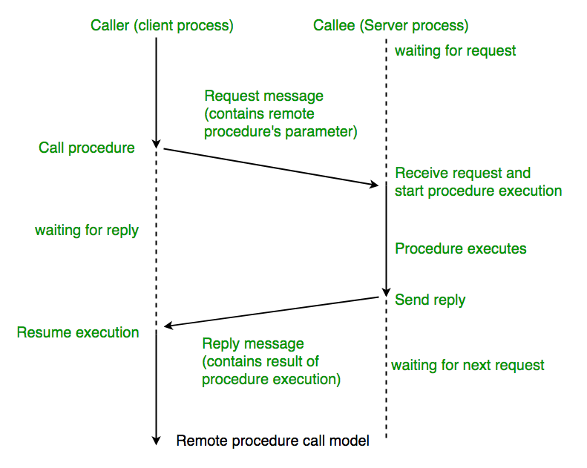
RPC
Remote Procedure Call
Protocolo que permite a un programa de computadora ejecutar código en otra máquina remota sin tener que preocuparse por las comunicaciones entre ambos (o detalles de red).
El protocolo es un gran avance sobre los sockets.
Las RPC son utilizadas dentro del paradigma cliente-servidor.

Slide 4
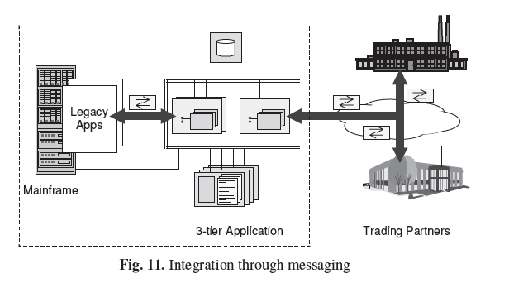
MOM
Message Oriented Middleware
Las tecnologías MOM se encargan de entregar mensajes entre aplicaciones, es decir integrar aplicaciones

Slide 5
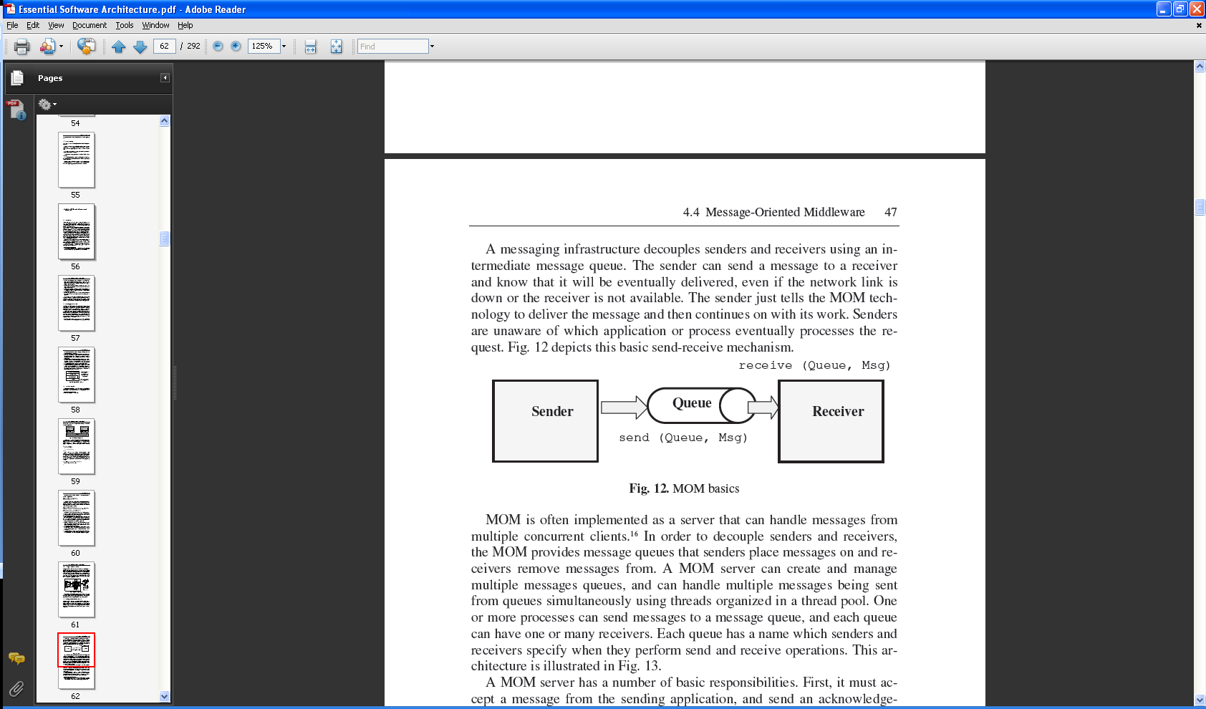
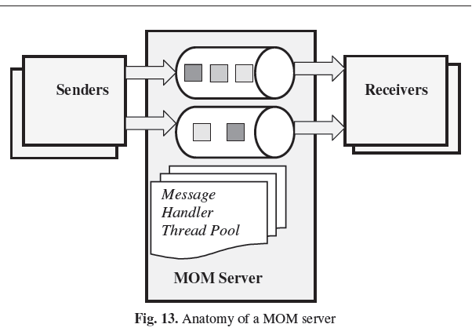
MOM
MOM es comúnmente implementado como un servidor que puede manejar mensajes de múltiples y concurrentes clientes. Para desacoplar emisores y receptores, MOM provee de una cola de mensajes en donde los emisores ponen su mensaje y los receptores los toman, el MOM Server puede crear y manejar varias colas de mensajes y manejar muchos mensajes siendo enviados de colas de manera simultanea haciendo uso de un Thread Pool.

Slide 6
MOM
Escenarios donde usar
El emisor no necesita respuesta (Send and forget messaging), envia el mensaje y sigue con su trabajo.
El emisor no necesita una respuesta inmediata, el receptor puede tardar varios minutos en procesar una petición, el emisor sigue con su trabajo
La red entre el emisor y el receptor no opera continuamente.

Slide 7
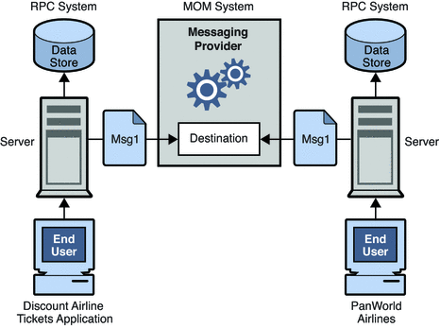
RPC and MOM

Slide 8
Características avanzadas MOM
Message delivery
Transactions
Clustering
Two way-messaging

Slide 9
Message delivery: se busca confiabilidad al realizar una entrega de mensaje, garantizar al emisor que el mensaje será procesado.
  Niveles de garantía
    Best effort: El servidor MOM hará lo posible por entregar el mensaje. Los mensajes no entregados se mantienen en memoria del servidor únicamente y se pueden perder si ocurre una falla en el server antes de ser entregados.

Slide 10
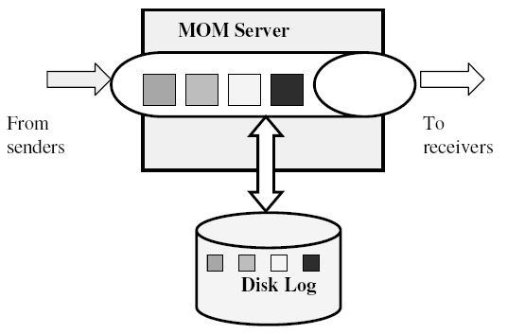
    Persistent: Asegura la entrega de los mensajes a pesar de fallas en el server, ya que se almacenan tanto en disco como en memoria hasta que sean entregados
    Transactional: Los mensajes pueden ser agrupados en "todo o nada" para su entrega en unidades.

Slide 11
    Clustering: Si un servidor MOM se avería, las aplicaciones no pueden comunicarse, es posible tener un cluster de MOM servers, correr instancias del servidor en múltiples maquinas.
    Two-Way Messaging: puede configurarse MOM para comunicaciones síncronas y tener un sistema más acoplado, el emisor utiliza la capa de MOM para enviar un mensaje al receptor en una ‘cola de petición’, el mensaje contiene el nombre de la cola a la que se debe responder dicho mensaje ‘cola de respuesta’, el emisor espera hasta que el receptor envíe un mensaje a dicha cola de respuesta. (este tipo de MOM puede reemplazar CORBA en algunas empresas)

Slide 12
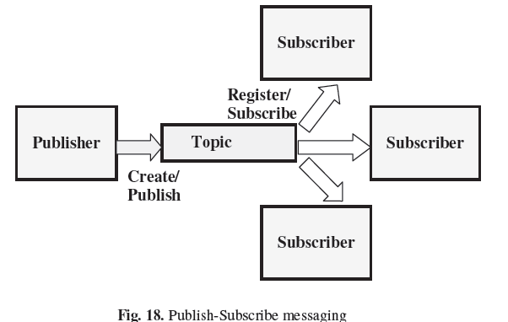


PUBLISH-SUBSCRIBE
Extiende los mecanismos básicos de MOM para soportar comunicaciones de estilo 1 a muchos, muchos a muchos y muchos a uno. Los publicadores envían una sola copia de un mensaje a un ‘Tópico’ específico, los Tópicos son el nombre lógico que se les da en publish-subscribe middleware a las colas en MOM básico.

Slide 13
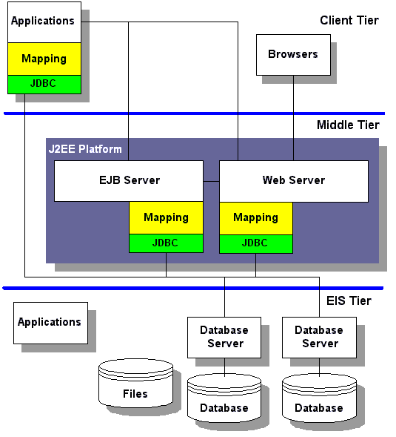
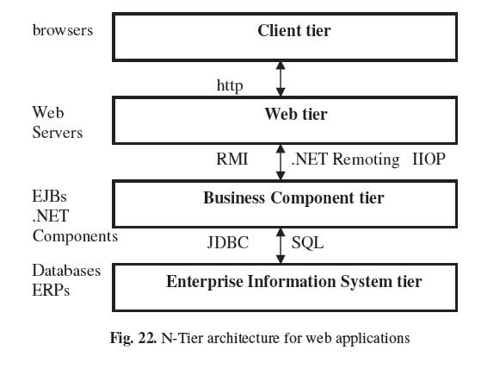
Application Servers
Son servidores basados en componentes que residen en una capa media en una arquitectura de N-Capas, proveen comunicación distribuida, seguridad, transacciones y persistencia, son ampliamente utilizados para construir aplicaciones que serán utilizadas en internet.

Slide 14
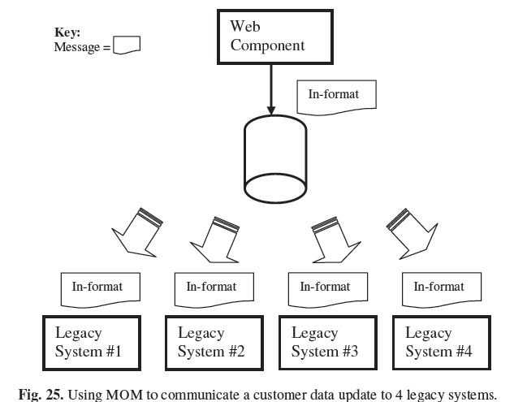
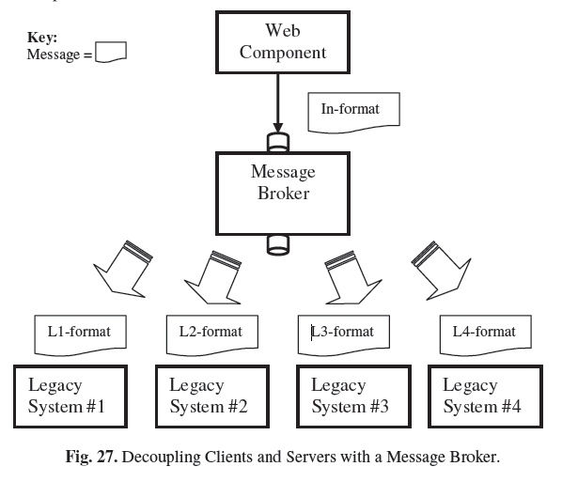
Message Broker
Middleware que traduce un mensaje del protocolo formal de mensaje del emisor al protocolo formal de mensaje del receptor.

Slide 15
Investigar en casa
Middleware de acceso a datos
Middleware de integración empresarial (EAI)
Middleware de Servicios Web
Middleware de flujo de trabajo
Middleware de creación de contenido
  Sistemas de gestión de contenido (CMS)
  Sistemas de gestión de documentos (DMS)
  Sistemas de gestión de activos digitales (DAM)
  Plataformas de Comercio Electrónico
Middleware de IoT

Slide 16
Middleware de acceso a datos | ORM: Object-Relational Mapping, Middleware entre una aplicación web y una base de datos Ejemplos: Hibernate for Java, Entity Framework de .Net, MyBatis de Java, SQLAlchemy de Python
Middleware de integración empresarial (EAI) | Conecta diferentes sistemas y aplicaciones en una organización. IBM Integration Bus (WebSphere Message Broker), MuleSoft, Dell Boomi, Oracle Fusion Middleware
Middleware de Servicios Web | Facilita la creación, publicación, descubrimiento y consumo de servicios web. Apache Axis2, Apache CXF, Microsoft WCF, Spring Web Services

Slide 17
Middleware de flujo de trabajo | Automatización de procesos de negocio complejos. AWS Step Functions, Apache Airflow, Activiti
Middleware de gestión de contenido | Gestionar y automatizar la producción de contenido a gran escala. Contentful (Headless CMS), Strapi, DatoCMS, Ghost, Netlify CMS
Middleware de IoT | Puente entre dispositivos y las aplicaciones empresariales que facilita la recolección, procesamiento y análisis de los datos generados ThingWorx, AWS IoT Core, Microsoft Azure IoT Hub, Cloud IoT Core

Slide 18
¿Qué middleware elegir?
Contestar en UEDI

Slide 19
Elaborar hoja de trabajo
Comprobación Middleware

Slide 20
Continuando con
Aspectos clave en el diseño de Software…

Slide 21
Error,
Exception Handling,
Fault Tolerance
Error (bug): falla en el software que produce un resultado incorrecto o inesperado o que hace que el software se comporte de forma inesperada.
Exception Handling (Evitar/administrar las fallas): Es un método para que un sistema pueda alcanzar robustez, tolerancia a fallos y recuperación de errores
Robustez
Nivel que tiene un sistema de funcionar en la presencia de entradas inválidas o condiciones estresantes.
Tolerante a fallos
El sistema controla y contiene los errores de un sistema o componente luego que hayan ocurrido.
Recuperación de errores
El sistema se corrige de condiciones de error conocidas..

Slide 22

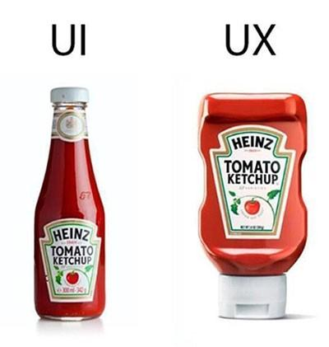
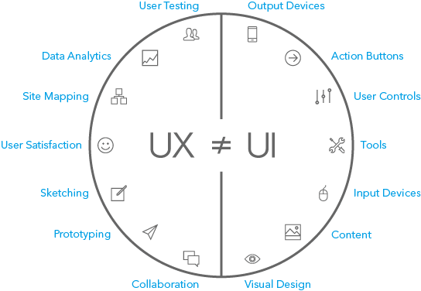
Interacción y presentación
Este aspecto trata las formas en las que se estructuran y organizan las interacciones con los usuarios y la presentación de la información.

Slide 23
Seguridad
Este aspecto centra su interés la habilidad del sistema de confiablemente controlar, monitorear y auditar quienes pueden realizar qué acciones en los diferentes recursos del sistema y la habilidad de detectar y recuperarse de fallas en mecanismos de seguridad.
Intereses: políticas, amenazas, responsabilidad, disponibilidad, detección y recuperación.
Tópicos para leer en casa:
  autenticación, autorización, privacidad de la información, integridad, auditoría, disponibilidad, tecnologías de integración de seguridad, administración de la seguridad, infraestructura de seguridad.

Slide 24
Ejercicio en clase
Investigar al menos 3 patrones de arquitectura para distribuir componentes que sean más usados en la actualidad, escribir su descripción y de que trata.
Escribe al menos 3 conceptos o palabras clave que encontraste durante la investigación

